Slide 1
数据库编程应用
本讲大纲：
1、JDBC技术
2、JDBC中常用的类和接口
3、数据库连接

Slide 2
数据库概述
数据库是一种存储结构，它允许使用各种格式输入、处理和检索数据，不必在每次需要数据的时候重新键入它们。例如在需要某人的电话号码时，需要查看电话本，按照姓名来查阅。这个电话本就是一个数据库。
数据库特点
数据库分类

Slide 3
JDBC-ODBC技术介绍
JDBC是一种用于执行SQL语句的Java API(Application Programming Interface，应用程序设计接口)，是连接数据库和Java应用程序的一个纽带。JDBC-ODBC桥是一个JDBC驱动程序。完成了从JDBC操作到ODBC操作之间的转换工作。由于ODBC技术被广泛的使用。因此Java利用JDBC-ODBC桥可访问几乎所有的数据库。下面介绍一种通过JDBC-ODBC桥连接数据库的方法，通过这种方法无需手动配置ODBC数据源，而是采用默认的ODBC数据源。

Slide 4
JDBC技术
JDBC制定了统一的访问各类关系数据库的标准接口，为各个数据库厂商提供了标准接口的实现。在JDBC技术问世之前，各家数据库厂商执行各自的一套API，使得开发人员访问数据库非常困难，特别是更换数据库时，需要修改大量的代码。JDBC的发布获得了巨大的成功，很快就成为了Java访问数据库的标准。需要注意的是，JDBC并不能直接访问数据库，需要依赖与数据库厂商提供的JDBC驱动程序。

Slide 5
DriverManager类
DriverManager类用来管理数据库中的所有驱动程序。是JDBC的管理层，作用于用户和驱动程序之间，跟踪可用的驱动程序，并在数据库的驱动程序之间建立连接。此外，DriverManager类也处理诸如驱动程序登录时间限制及登录和跟踪信息的显示等事务。DriverManager类中的方法都是静态方法，所以在程序中无须对它进行实例化，直接通过类名就可以调用。

Slide 6
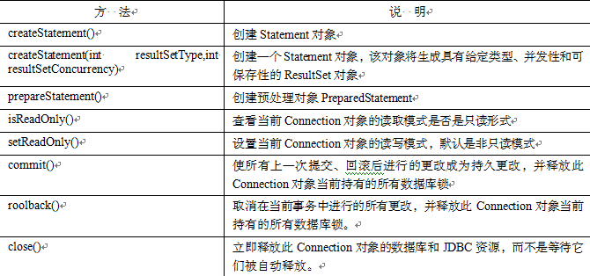
Connection接口
Connection接口代表与特定的数据库的连接。可通过DriverManager类的getConnection()方法获取Connection实例。Connection接口的常用方法如下表所示：

Slide 7
Statement接口
Statement实例用于在已经建立连接的基础上向数据库发送SQL语句。该接口用来执行静态的SQL语句。例如，执行INSERT、UPDATE、DELETE语句，可调用该接口的executeUpdate()方法，执行SELECT语句，可调用该接口的executeQuery()方法。
Statement实例可以通过Connection实例的createStatement()方法获取。例如：获取Statement实例
Connection conn = DriverManager.getConnection("url", "userName", "password");
Statement statement = conn.createStatement();

Slide 8
PreparedStatement接口
PreparedStatement接口继承Statement，用于执行动态的SQL语句，通过PreparedStatement实例执行的SQL语句，将被预编译并保存到PreparedStatement实例中。从而可以反复地执行该SQL语句。可以通过Connection类的preparedStatement()方法获取PreparedStatement对象。例如
Connection conn = DriverManager.getConnection("url", "userName", "passWord");
PreparedStatement preps = conn.prepareStatement(sql);

Slide 9
ResultSet接口
ResultSet接口类似于一张数据表，用来暂时存放数据库查询操作所获得的结果集。ResultSet实例具有指向当前数据行的指针。指针开始的位置在查询结果集第一条记录的前面。在获取查询结果集时，可通过next()方法将指针向下移。如果存在下一行该方法返回true，否则返回false。
ResultSet接口提供了从当前行检索不同类型值的getXXX()方法，通过该方法的不同重载形式，可实现分别通过列的索引编号和列的名称检索列值。此外，该接口提供了一组更新方法updateXXX()，可通过列的索引编号和列的名称，更新当前行的指定列。但是该方法并未将操作同步到数据库中，需要执行updateRow()或insertRow()方法完成同步操作。

Slide 10
加载数据库驱动
将下载的数据库驱动文件添加到项目中后，首先需要加载数据库驱动程序，才能进行数据库操作。Java加载数据库驱动的方法是调用Class类的静态方法forName()。语法：
Class.forName(String driverManager)
forName()方法参数指定要加载的数据库驱动，加载成功，会将加载的驱动类注册给DriverManager。如果加载失败，则会抛出ClassNotFoundException异常。

Slide 11
创建数据库连接
在进行数据库操作时，只需要第一次访问数据库时加载数据库驱动。然后每次访问数据时，创建一个Connection对象。之后执行操作数据库的SQL语句。可通过DriverManager类的getConnection()方法，创建Connection实例。
public static Connection getConnection(String url,String user,String password)throws SQLException
url：指定数据库的url
user：指定数据库的用户名
password：指定数据库的密码

Slide 12
获取查询结果集
Statement接口的executeUpdate()方法或executeQuery()方法，可以执行SQL语句，executeUpdate()方法用于执行数据的插入、修改或删除操作。返回影响数据库记录的条数。executeQuery()方法用于执行SELECT查询语句，将返回一个ResultSet型的结果集。通过遍历查询结果集的内容，才可获取SQL语句执行的查询结果。例如：获取查询结果集。
ResultSet res = state.executeQuery(“select * from tb_emp”);

Slide 13
关闭连接
在进行数据库访问时，Connection、Statement、ResultSet实例都会占用一定的系统资源。因此在每次访问数据库后，及时的释放这些对象占用的资源是一个很好的编程习惯。Connection、Statement、ResultSet实例都提供了close()方法用于释放对象占用的数据库和JDBC资源。例如：关闭ResultSet对象、Statement对象、Connection实例。
resultSet.close();
statement.close();
connection.close();

